Slide 1
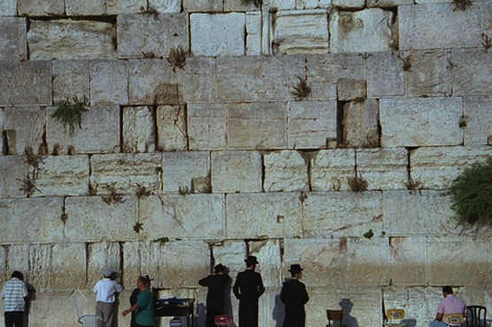
ข้อเท็จจริง
พระคัมภีร์
1
ออกแบบโดย Dr. John Fryman, Texas, USA
สอนโดย Dr. Rick Griffith, Singapore Bible College
เอกสารถูกแปลไว้หลายภาษา ดาวน์โหลดได้ที่ BibleStudyDownloads.org
©2006 TBBMI
9.65.05a.
04
1
Notes:
The answer is, yes. The ideas ARE there. And we call them, our BIBLICAL BEDROCK...because in that deepest stratum of biblical meaning, revelation and understanding...
//// ….that's where it all begins.

Slide 2

พระคัมภีร์...
จากพื้นฐาน
©2006 TBBMI

Slide 3
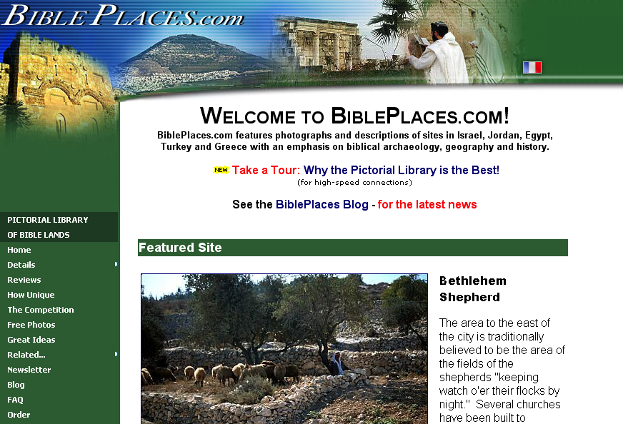
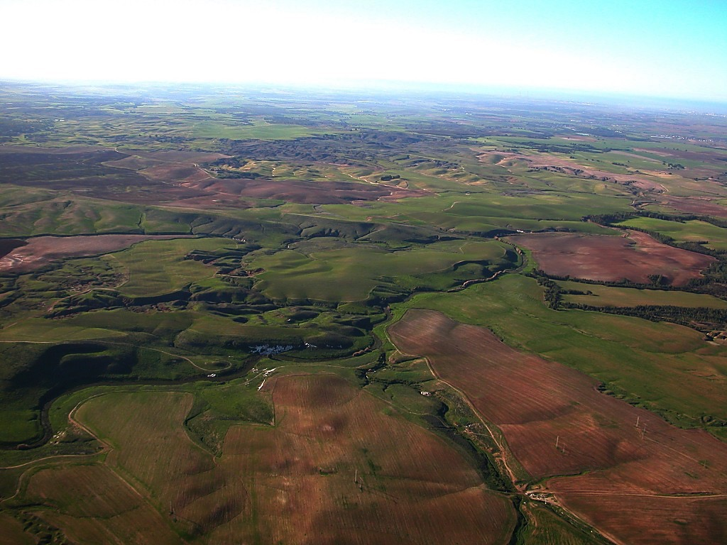
ห้องสมุดภาพของดินแดนในพระคัมภีร์
พันธกิจของเราเป็นหนี้อย่างมหาศาลแด่ ทอดด์ โบเลน, ผู้สร้าง ห้องสมุดภาพของดินแดนในพระคัมภีร์, ในความใจกว้างของเขาที่ได้อนุญาติให้เราใช้ภาพของเขาตลอดทั้งโครงการ
พระคัมภีร์จากพื้นฐานผู้ใช้ได้รับอนญาติให้ใช้BiblePlaces.com และค้นคว้ากว่าพันรูปภาพและแหล่งข้อมูลจากHoly Land, ตลอดทั้ง Aegean และMediterranean Basin ถึง Southern Europe ที่รากฐานความเชื่อคริสเตียนถูกวางไว้BiblePlaces.com มอบครูผู้สอนและผู้สร้างสื่อการมองเห็นที่จัดเรียงภาพดิจิตอลมีคุณภาพสูงอย่างดี เชิญเข้าเยี่ยมชม -ขอบคุณ ทอดด์
9.65.05a.
01a

Slide 4


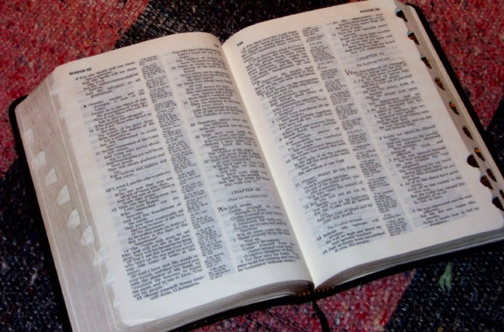
(นี่คือเหตุผลของเรื่องราวที่เกิดขึ้น)
พระคัมภีร์...
จากพื้นฐาน
®
ส่วนที่ห้า
ข้อเท็จจริงพระคัมภีร์
©2006 TBBMI
9.65.05a.
02
Notes:
SEGMENT TITLE: BIBLICAL BEDROCK (A)
In THE QUICK CHRONOLOGY we found THE WHAT of what happened in the great Biblical panorama. Now it's time to discover THE WHY of those world-shaping events.

Slide 5

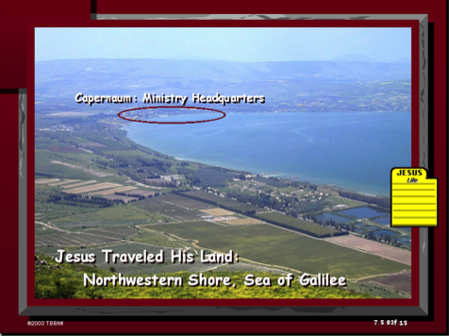
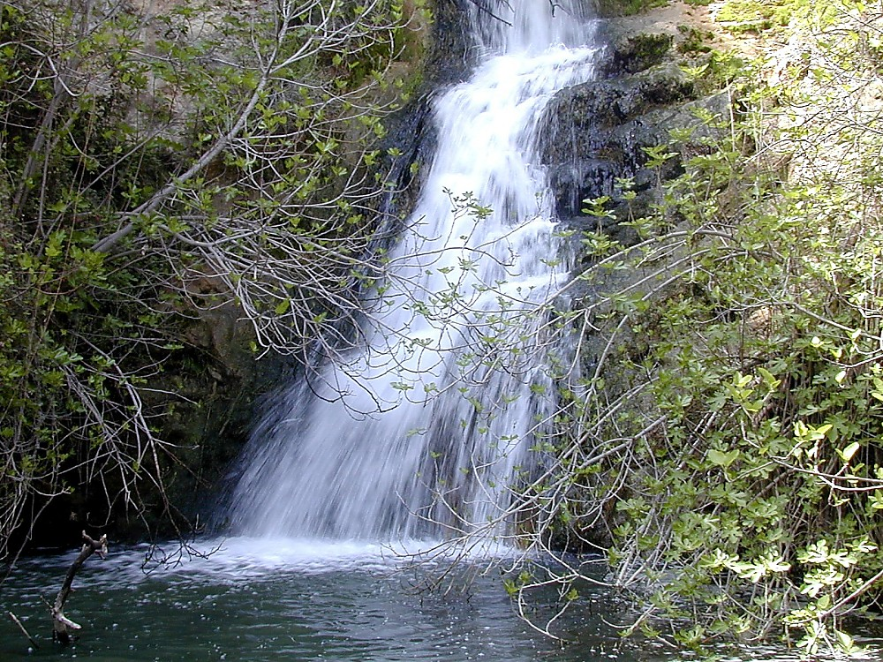
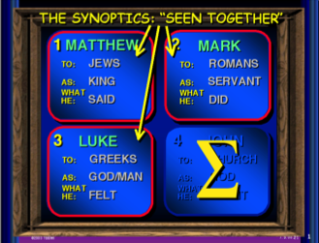
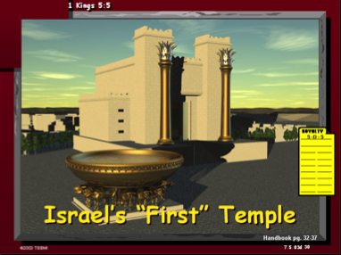
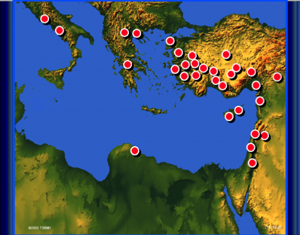
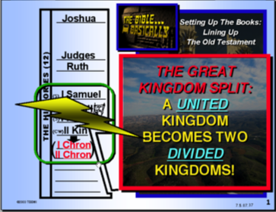
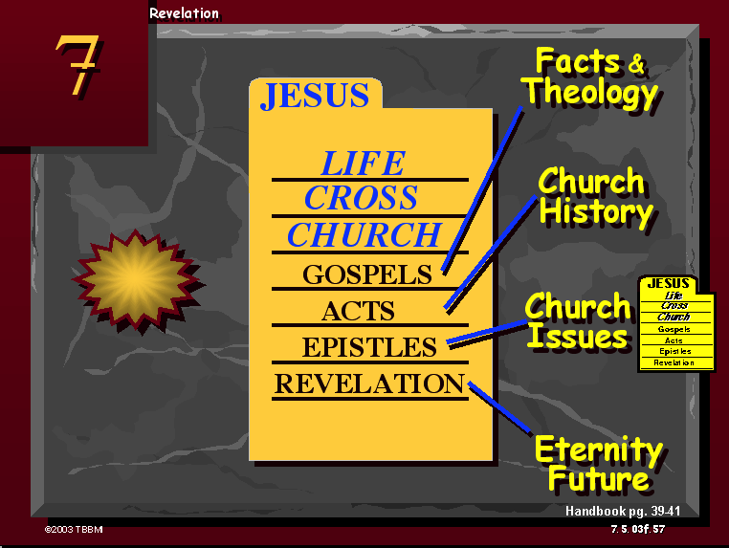
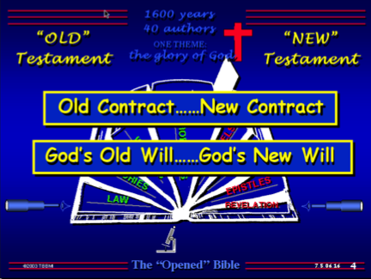
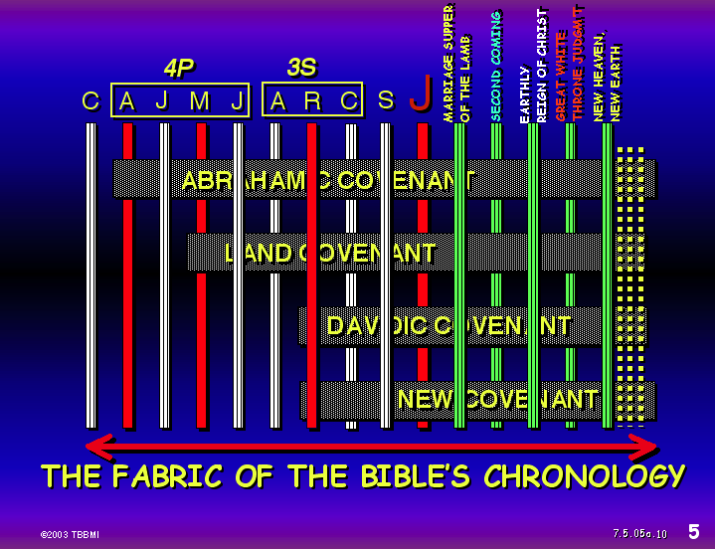
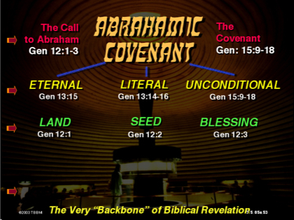
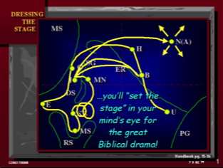
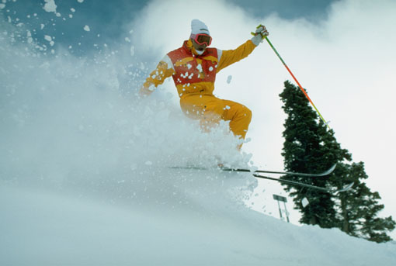
03
©2004 TBBMI
8.0.05a.
Notes:
Note to Translators: Slides 3A.10 and 5A.04 are identical and preview slides that should be translated in the other presentations. Note that each graphic listed below shows where to find it in the other presentations. Only the “Help” graphic in the upper left corner and the blue OT map in the lower right corner are translated by the time you start to translate presentation 3A, so take a screenshot of these slides at 01.19 (Presentation 01, slide 19) and 02.79 and substitute the English ones here. For example, the HELP! Graphic is at Animation > Picture 13 > Effect Options > In From Screen Center > Timing > After Previous. Put the translated version of this graphic over it and then delete the English version.
Later, once all the presentations are translated, screen shots of these various slides should be added here.
Here is where to find the 11 graphics:
Picture 8 Map with Red Dots at 08.49
Picture 3 Sea of Galilee at 3F.15
Picture 5 Jesus file Folder at 3F.57
Picture 7 The Synoptics Blue Quadrants at 08.21
Picture 2 Solomon’s Temple at 3D.30.
Picture 14 Blue OT Map at 02.79.
Picture 9 Light Blue OT Historical Books Structure at 07.37
Picture 10 Open Bible Blue OT & NT at 06.16
Picture 11 Abrahamic Covenant Eternal—Literal—Unconditional at 5B.13.
Picture 13 HELP! at 01.19
Picture 18 Fabric of the Bible’s Chronology with Covenants & Jeremiah 31 at 3F.83 and 08.83

Slide 6
ข้อเท็จจริง
พระคัมภีร์
ทั้งหมด
เกิดขึ้น
ที่ไหน!
©2006 TBBMI
9.65.05a.
04
1
Notes:
The answer is, yes. The ideas ARE there. And we call them, our BIBLICAL BEDROCK...because in that deepest stratum of biblical meaning, revelation and understanding...
//// ….that's where it all begins.

Slide 7



จินตนาการณ์ว่าคุณกำลัง
ถักทอผืนผ้า...
ผืนผ้าของเรื่องราวลำดับเหตุการณ์ ในพระคัมภีร์
คู่มือช่วยเรียน #08
© 2006 TBBMI
9.65.05a.
05
Notes:
Remember that imaginary loom we built and threaded in the JESUS FILE? On Study Help #8 we called it "The Fabric of the Bible's Chronology.

Slide 8
ผืนผ้าของลำดับเหตุการณ์ใน พระคัมภีร์
7
4ค
3ส
ย
ส
ง
อ
จ
ม
ย
อ
ก
ท
สิบคำที่จัดเรียงอย่างดี!
© 2006 TBBMI
9.65.05a.
06
1
Notes:
We prepared the loom with ten threads representing the C7SJ ideas…
//// …followed by those ten organizing words of THE BIBLE FILE.

Slide 9
ผืนผ้าของลำดับเหตุการณ์ใน พระคัมภีร์
7
4ค
3ส
ย
ส
ง
อ
จ
ม
ย
อ
ก
ท
สร้าง
อับราฮัม
โยเซฟ
โมเสส
โยชูวา
เอกเทศ
กษัตริย์
ทาส
เงียบ
พระเยซู
© 2006 TBBMI
9.65.05a.
06
1
Notes:
We prepared the loom with ten threads representing the C7SJ ideas…
//// …followed by those ten organizing words of THE BIBLE FILE.

Slide 11
ผืนผ้าของลำดับเหตุการณ์ใน พระคัมภีร์
7
4ค
3ส
ย
ส
ง
อ
จ
ม
ย
อ
ก
ท
สร้าง
อับราฮัม
โยเซฟ
เวลา ช่วงสุดท้าย
โมเสส
โยชูวา
เอกเทศ
กษัตริย์
ทาส
เงียบ
พระเยซู
© 2006 TBBMI
9.65.05a.
08
Notes:
Then we added five additional threads to represent the main events of the troubling END-TIMES scenario. The vast majority of the Body of Christ agrees – at least -- on these five future events. They are…

Slide 12
ผืนผ้าของลำดับเหตุการณ์ใน พระคัมภีร์
7
การครองบัลลังค์นิรันดร์ของพระคริสต์
3ส
การเสด็จกลับมาครั้งที่สอง
4ค
ผูกพันด้วยอาหารมื้อสุดท้าย
ของพระเมสิยาห์
การพิพากษาครั้งยิ่งใหญ่ที่บัลลังก์ขาว
ย
สวรรค์ใหม่,โลกใหม่
ส
อ
จ
ม
ย
อ
ก
ท
ง
สร้าง
อับราฮัม
โยเซฟ
เวลา ช่วงสุดท้าย
โมเสส
โยชูวา
เอกเทศ
กษัตริย์
ทาส
เงียบ
พระเยซู
© 2006 TBBMI
9.65.05a.
09
4
Notes:
the marriage supper of the Lamb…
//// the second coming of Christ
//// his thousand-year reign on earth…the Millennium…
//// followed by the Great White Throne Judgment,
//// culminating in that event that climaxes them all… the New Heaven and the New Earth.

Slide 13
ผืนผ้าของลำดับเหตุการณ์ใน พระคัมภีร์
7
การครองบัลลังค์นิรันดร์ของพระคริสต์
3ส
การเสด็จกลับมาครั้งที่สอง
4ค
ผูกพันด้วยอาหารมื้อสุดท้าย
ของพระเมสิยาห์
การพิพากษาครั้งยิ่งใหญ่ที่บัลลังก์ขาว
ย
สวรรค์ใหม่,โลกใหม่
ส
อ
จ
ม
ย
อ
ก
ท
ง
พันธสัญญากับอัราฮัม
พันธสัญญาประทานแผ่นดิน
พันธสัญญากับดาวิด
พันธสัญญาใหม่
9.65.05a..
5
© 2006 TBBMI
10
Notes:
Now…bring back to mind those strong bands of the covenants that we wove into that fabric of the Bible's chronology...Those covenants…unconditional promises from God…we believe are continuing to run at this very time. Those strong bands of the Old Testament promises are, in order,
//// THE ABRAHAMIC COVENANT...Genesis 12 and 15…
//// THE LAND COVENANT...Deuteronomy 30
//// THE DAVIDIC COVENANT…2 Samuel 7…and
//// the great NEW COVENANT…Jeremiah 31.
Taken together, all these grand events bring to a
//// close earth's history and the climax of all those glorious promises – and their complete fulfillment – made from God to old Abraham so long ago.

Slide 14
“กระดูกสันหลัง” ของการเปิดเผยพระคัมภีร์
พันธสัญญาที่ไม่มีเงื่อนไข
ของพระเจ้า
11
Notes:
SO...to further explore all this...let's get into THE BACKBONE OF BIBLICAL REVELATION...GOD'S UNCONDITIONAL COVENANTAL PROGRAM.

Slide 15
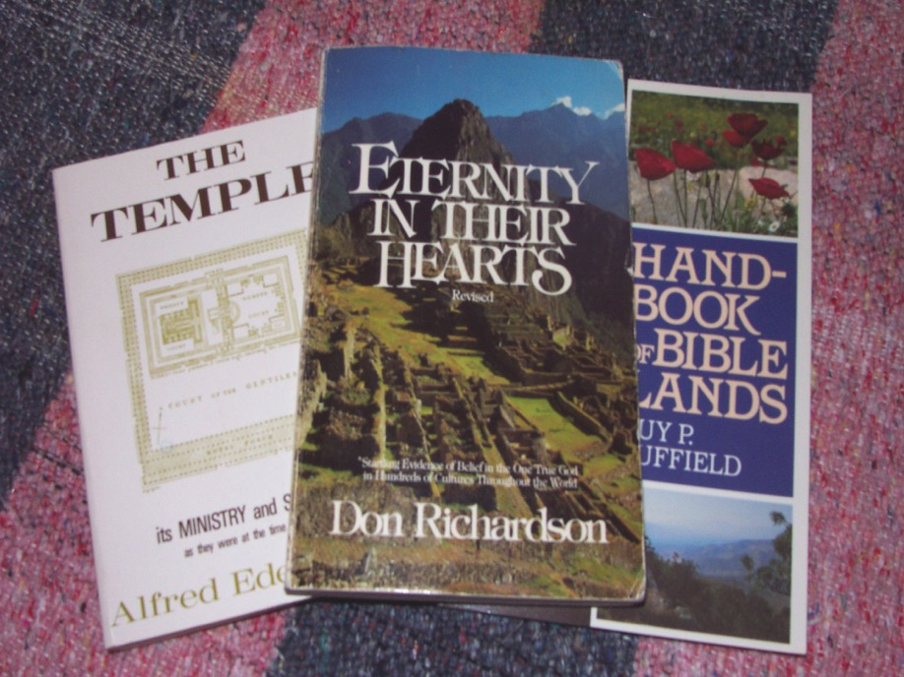
“กระดูกสันหลัง” ของการเปิดเผยพระคัมภีร์:
พันธสัญญาที่ไม่มีเงื่อนไขของพระเจ้า
ดอน ริชาร์ดสัน, นิรันดร์กาลในดวงใจ
12
Notes:
Here's another good quote to think about...it's by Christian author Don Richardson, a writer of wide and long experience on the mission field...a missionary who is also an expert linguist. Don Richardson wrote...in his book ETERNITY IN THEIR HEARTS…

Slide 16
“กระดูกสันหลัง” ของการเปิดเผยพระคัมภีร์:
พันธสัญญาที่ไม่มีเงื่อนไขของพระเจ้า
พันธสัญญากับอับราฮัม...เป็นกระดูกสันหลังสำคัญของพระคัมภีร์ – เป็นแนวสันหลังของการเปิดเผยพิเศษ. การสอนที่ไม่ได้ตระหนักถึงแนวสันหลังนั้นย่อมเกิดการขาดซึ่งแก่นสำคัญอย่างใดอย่างหนึ่งไป.
มันจะ–ขาดแนวสันหลัง– อย่างแท้จริง. และมักจะมีแนวโน้มทำให้คริสเตียนขาดการกระตุ้นในการส่งต่อ การอวยพร ที่ได้รับมาไปยังผู้อื่น, ไม่เพียงแค่กับคนในกลุ่มของตนเท่านั้น, แต่กับคนทั่วไปในโลกด้วย.
ดอน ริชาร์ดสัน, นิรันดร์กาลในดวงใจ, 163
13
2
Notes:
"The Abrahamic Covenant...is the very backbone of the Bible – the spinal column of special revelation. Teaching which does not acknowledge that spinal column will inevitably have a certain spinelessness about it.
//// It will – quite literally – lack backbone. And it will tend to leave Christians less motivated than they would otherwise be to …
//// …pass on the blessing they have received, not merely to their own kind of people, but to all people on earth."

Slide 17
“กระดูกสันหลัง” ของการเปิดเผยพระคัมภีร์:
พันธสัญญาที่ไม่มีเงื่อนไขของพระเจ้า
ระมัดระวังคำว่า “ความบาป"...
ในภาษาฮีบรูและกรีก:
พฤติกรรมผิด
ไร้ศีลธรรม
การละเมิด
ความชั่วร้าย
ล่วงล้ำ
ความเลว..
คู่มือช่วยเรียน #10
14
8
Notes:
Now let's put some parts of a Biblical puzzle together. There will be several pieces to work with. Begin with Study Help #10.
//// Starting with some ideas about that common little English word, SIN.
//// In both the Hebrew of the Old Testament and the Greek of the New...both words which, in English, are translated SIN ... actually have much wider meanings…such as…
//// MISBEHAVIOR...
//// INIQUITY...
//// TRANSGRESSION...
//// WICKEDNESS...
//// TRESPASS...
//// and EVIL...
Each of those words in their original languages means all these different kinds of negative behavior. As you can see, the word SIN is really an ineffective single word when we consider all the wider ORIGINAL meanings for which the only English word in translation is: SIN.

Slide 18
“กระดูกสันหลัง” ของการเปิดเผยพระคัมภีร์:
พันธสัญญาที่ไม่มีเงื่อนไขของพระเจ้า
ระมัดระวังคำว่า “ความบาป"...
ในภาษาฮีบรูและกรีก:
แต่!… คุณอาจจะคิดว่า…
…ที่ไหน คือจุดนั้น ที่ตั้งไว้?
“พลาดจุดที่ตั้งไว้
15
2
Notes:
But there is also a phrase common to both the Hebrew and the Greek
for the word that in English is translated as SIN.
//// the phrase is...TO MISS THE MARK…even as an archer might miss the mark of the target's bull's eye.
//// But you are probably thinking…where or what in the world…in the biblical sense...is that kind of mark?

Slide 19
“กระดูกสันหลัง” ของการเปิดเผยพระคัมภีร์:
พันธสัญญาที่ไม่มีเงื่อนไขของพระเจ้า
ระมัดระวังคำว่า “ความบาป"...
ในภาษาฮีบรูและกรีก : “พลาดจุดที่ตั้งไว้."
สำหรับการหาจุดที่สมบูรณ์นั้น…
มุ่งไปยังพระคัมภีร์!
" เหตุฉะนี้ท่านทั้งหลายจงเป็นคนดีรอบคอบ เหมือนอย่างพระบิดาของท่าน ผู้ทรงสถิตในสวรรค์เป็นผู้ดีรอบคอบ." มัทธิว. 5:48
16
1
Notes:
Well…for that plumb line of perfection…we go straight to Scripture. And there we discover God's own mark or expectation for perfect human behavior.
//// Jesus Himself said, "Be perfect, therefore, as your heavenly Father is perfect." [Matthew 5:48]

Slide 20
THE GLORIOUS NAMES OF GOD!
ABBA…ADVOCATE…ALMIGHTY…ALPHA…AMEN…ANCIENT OF DAYS…
ANOINTED ONE…APOSTLE AND HIGH PRIEST…ARM OF THE LORD…
AUTHOR OF LIFE…AUTHOR OF OUR FAITH…BEGINNING AND THE END…
BLESSED AND ONLY RULER…BRANCH…BREAD OF LIFE…BREAD OF GOD… BRIDE GROOM…BRIGHT MORNING STAR…CHIEF SHEPHERD…CHOSEN ONE…CHRIST…CHRIST OF GOD…CHRIST THE LORD…CHRIST THE SON OF THE LIVING GOD… COMFORTER…COMMANDER…CONSOLATION OF ISRAEL…CONSUMING FIRE…CORNER STONE…COUNSELOR… CREATOR…DELIVERER…. DESIRED OF ALL NATIONS… DOOR…EL SHADDAI…ETERNAL GOD… EVERLASTING FATHER…EXACT REPRESENTATION OF HIS BEING… FAITHFUL AND TRUE…FAITHFUL WITNESS…FATHER… FIRSTBORN OVER ALL CREATION….FIRST FRUITS… FOUNDATION…FRIEND OF TAX COLLECTORS AND SINNERS…GENTLE WHISPER…GIFT OF GOD…GLORY OF THE LORD…GOD…GOD ALMIGHTY…GOD OVER ALL…GOD WHO SEES ME…GOOD SHEPHERD…GREAT HIGH PRIEST…GREAT SHEPHERD… GUIDE…HEAD OF THE BODY…HEAD OF THE CHURCH…HEIR OF ALL THINGS…HIGH PRIEST FOREVER…HOLY ONE…HOLY ONE OF ISRAEL…HOLY SPIRIT…HOPE …HORN OF SALVATION…I AM…IMAGE OF GOD…IMAGE OF HIS PERSON…IMMANUEL…JEHOVAH…JESUS…JESUS CHRIST OUR LORD…JUDGE…KING…KING ETERNAL…KING OF KINGS…KING OF THE AGES…LAMB OF GOD…LAST ADAM…LAW GIVER…LEADER… LIFE…LIGHT OF THE WORLD…LIKE AN EAGLE…LILY OF THE VALLEY…LION OF THE TRIBE OF JUDAH…LIVING STONE…LIVING WATER…LORD…LORD GOD ALMIGHTY…LORD JESUS CHRIST…LORD OF ALL…LORD OF GLORY…LORD OF LORDS…LORD OUR RIGHTEOUSNESS…LOVE…MAN OF SORROWS…MASTER… MEDIATOR…MERCIFUL GOD…NAZARENE…OFFSPRING OF DAVID…OMEGA…ONLY BEGOTTEN SON…OUR PASSOVER LAMB… OUR PEACE…POTTER…POWER OF GOD…PRINCE OF PEACE… PROPHET…PURIFIER…RABBONI [TEACHER]…RADIANCE OF GOD'S GLORY…REDEEMER…REFINER'S FIRE…RESURRECTION AND THE LIFE…RIGHTEOUS ONE…ROCK…ROOT OF DAVID…ROSE OF SHARON…RULER OF GOD'S CREATION…RULER OF THE KINGS OF THE EARTH…RULER OVER ISRAEL…SAVIOR…SCEPTER OUT OF ISRAEL…SEED…SERVANT…SHEPHERD AND OVERSEER OF YOUR SOULS…SHIELD…SON OF DAVID…SON OF GOD…STAR OUT OF JACOB…STONE…SON OF RIGHTEOUSNESS… TEACHER…TRUE LIGHT…TRUTH…VINE…WISDOM OF GOD…WONDERFUL COUNSELOR…WORD…WORD OF GOD.
JESUS
CHRIST THE LORD
CHRIST THE LORD
CHRIST THE LORD
Mary Foxwell Loeks, The Glorious Names of God
STUDY HELP #11
DO WE – OR DO WE NOT – MISS THE MARK?
17
8
Notes:
With Study Help # 11…how exactly would you ever know the dimensions of "perfection?" For that…just look at the names of God right there in the Bible…names, terms and phrases that He uses in reference to Himself. That list gives us a good idea of the quality of the behavior and spiritual behavior expected of us. And, of course, among those dozens of the biblical names for God…are these…
//// ….ALMIGHTY…
//// ….COMFORTER…
//// ….FAITHFUL AND TRUE…
//// ….LAMB OF GOD…
//// ….RIGHTEOUS ONE…
//// ….TRUTH…
//// ….AND THAT NAME ABOVE ALL NAMES……CHRIST THE LORD…JESUS Himself!
These are some of the dimensions of expectation…to which none of us can compare. Then the question remains…
//// DO WE…OR DO WE NOT…MISS THE MARK? THAT'S why we need a Savior…Jesus Christ the Lord.

Slide 21
พระนามอันสง่าราศีของพระเจ้า!
ABBA…ADVOCATE…ALMIGHTY…ALPHA…AMEN…ANCIENT OF DAYS…
ANOINTED ONE…APOSTLE AND HIGH PRIEST…ARM OF THE LORD…
AUTHOR OF LIFE…AUTHOR OF OUR FAITH…BEGINNING AND THE END…
BLESSED AND ONLY RULER…BRANCH…BREAD OF LIFE…BREAD OF GOD… BRIDE GROOM…BRIGHT MORNING STAR…CHIEF SHEPHERD…CHOSEN ONE…CHRIST…CHRIST OF GOD…CHRIST THE LORD…CHRIST THE SON OF THE LIVING GOD… COMFORTER…COMMANDER…CONSOLATION OF ISRAEL…CONSUMING FIRE…CORNER STONE…COUNSELOR… CREATOR…DELIVERER…. DESIRED OF ALL NATIONS… DOOR…EL SHADDAI…ETERNAL GOD… EVERLASTING FATHER…EXACT REPRESENTATION OF HIS BEING… FAITHFUL AND TRUE…FAITHFUL WITNESS…FATHER… FIRSTBORN OVER ALL CREATION….FIRST FRUITS… FOUNDATION…FRIEND OF TAX COLLECTORS AND SINNERS…GENTLE WHISPER…GIFT OF GOD…GLORY OF THE LORD…GOD…GOD ALMIGHTY…GOD OVER ALL…GOD WHO SEES ME…GOOD SHEPHERD…GREAT HIGH PRIEST…GREAT SHEPHERD… GUIDE…HEAD OF THE BODY…HEAD OF THE CHURCH…HEIR OF ALL THINGS…HIGH PRIEST FOREVER…HOLY ONE…HOLY ONE OF ISRAEL…HOLY SPIRIT…HOPE …HORN OF SALVATION…I AM…IMAGE OF GOD…IMAGE OF HIS PERSON…IMMANUEL…JEHOVAH…JESUS…JESUS CHRIST OUR LORD…JUDGE…KING…KING ETERNAL…KING OF KINGS…KING OF THE AGES…LAMB OF GOD…LAST ADAM…LAW GIVER…LEADER… LIFE…LIGHT OF THE WORLD…LIKE AN EAGLE…LILY OF THE VALLEY…LION OF THE TRIBE OF JUDAH…LIVING STONE…LIVING WATER…LORD…LORD GOD ALMIGHTY…LORD JESUS CHRIST…LORD OF ALL…LORD OF GLORY…LORD OF LORDS…LORD OUR RIGHTEOUSNESS…LOVE…MAN OF SORROWS…MASTER… MEDIATOR…MERCIFUL GOD…NAZARENE…OFFSPRING OF DAVID…OMEGA…ONLY BEGOTTEN SON…OUR PASSOVER LAMB… OUR PEACE…POTTER…POWER OF GOD…PRINCE OF PEACE… PROPHET…PURIFIER…RABBONI [TEACHER]…RADIANCE OF GOD'S GLORY…REDEEMER…REFINER'S FIRE…RESURRECTION AND THE LIFE…RIGHTEOUS ONE…ROCK…ROOT OF DAVID…ROSE OF SHARON…RULER OF GOD'S CREATION…RULER OF THE KINGS OF THE EARTH…RULER OVER ISRAEL…SAVIOR…SCEPTER OUT OF ISRAEL…SEED…SERVANT…SHEPHERD AND OVERSEER OF YOUR SOULS…SHIELD…SON OF DAVID…SON OF GOD…STAR OUT OF JACOB…STONE…SON OF RIGHTEOUSNESS… TEACHER…TRUE LIGHT…TRUTH…VINE…WISDOM OF GOD…WONDERFUL COUNSELOR…WORD…WORD OF GOD.
พระคริสต์จอมเจ้านาย
พระเยซู
พระคริสต์จอมเจ้านาย
พระคริสต์จอมเจ้านาย
Mary Foxwell Loeks, The Glorious Names of God
คู่มือช่วยเรียน #11
เราพลาด– หรือไม่พลาด– จุดนั้น?
17
8
Notes:
With Study Help # 11…how exactly would you ever know the dimensions of "perfection?" For that…just look at the names of God right there in the Bible…names, terms and phrases that He uses in reference to Himself. That list gives us a good idea of the quality of the behavior and spiritual behavior expected of us. And, of course, among those dozens of the biblical names for God…are these…
//// ….ALMIGHTY…
//// ….COMFORTER…
//// ….FAITHFUL AND TRUE…
//// ….LAMB OF GOD…
//// ….RIGHTEOUS ONE…
//// ….TRUTH…
//// ….AND THAT NAME ABOVE ALL NAMES……CHRIST THE LORD…JESUS Himself!
These are some of the dimensions of expectation…to which none of us can compare. Then the question remains…
//// DO WE…OR DO WE NOT…MISS THE MARK? THAT'S why we need a Savior…Jesus Christ the Lord.

Slide 22
“กระดูกสันหลัง” ของการเปิดเผยพระคัมภีร์:
พันธสัญญาที่ไม่มีเงื่อนไขของพระเจ้า
ระมัดระวังคำว่า “ความบาป"...
จะมีใครไปถึงตามที่ปัจจัยกำหนดนั้นได้?
เปาโลได้สรุปไว้อย่างดี
ใน โรม 3:23...
18
1
Notes:
Another question then: WHO can measure up to such criteria? How do we live life on this planet and NOT miss that mark?
//// We have an answer to that. Paul summed it up clearly in Romans.

Slide 23
"...เพราะว่าทุกคนทำบาป
และเสื่อมจาก
พระสิริของพระเจ้า."
19
Notes:
"FOR ALL HAVE SINNED AND FALL SHORT OF THE GLORY OF GOD." AGAIN…ALL HAVE SINNED!

Slide 24
“กระดูกสันหลัง” ของการเปิดเผยพระคัมภีร์:
พันธสัญญาที่ไม่มีเงื่อนไขของพระเจ้า
ดั้งเดิม
ความ
ตั้งใจ
ใหม่
สัญญา
ความตั้งใจ
พันธสัญญา
พินัยกรรม
ความตั้งใจ
พันธสัญญา
ข้อตกลง
พินัยกรรม
พันธสัญญา
คู่มือช่วยเรียน#12
ข้อตกลง
พินัยกรรม
20
19
Notes:
Now comes another puzzle piece...Study Help #12…this one is a matter of some interchangeable words. Beginning with
//// WILL.....then
//// CONTRACT...followed by
//// TESTAMENT...and finally
//// COVENANT.
Each of these terms has a legal idea behind its meaning.
In fact,
//// CONTRACT and TESTAMENT are interchangeable...as are
//// TESTAMENT and WILL...then
//// WILL and CONTRACT...and finally...each one...
//// CONTRACT,
//// TESTAMENT and
//// WILL…is an interchangeable term with
//// COVENANT.
So there is an enormous amount of contractual and legal nuance brought together in these four terms. In other words, according to the dictionary, we could call the parts of our Bible...God's OLD
//// ….WILL…
//// ….COVENANT...or
//// ….CONTRACT…
In the same way…we could refer to God's New
//// ….WILL
//// ….COVENANT or
//// ….CONTRACT
Interchangeable terms that give enormous insight into the depth and breadth of God's legal arrangements with his Creation. With all these possibilities…it was the decision of earlier translators to use the older inclusive term TESTAMENT…giving us
//// OLD TESTAMENT and
//// NEW TESTAMENT.
Then...with the idea of Biblical covenants and contracts in mind...think about this…

Slide 25
“กระดูกสันหลัง” ของการเปิดเผยพระคัมภีร์:
พันธสัญญาที่ไม่มีเงื่อนไขของพระเจ้า
พันธสัญญา
และ
ขอตกลง
ใน
สมัยโบราณกาล
21
Notes:
…the social or financial situations in those ancient times where covenants and contracts were a prominent part of civil discourse. As an example of ancient covenants, this situation…

Slide 26
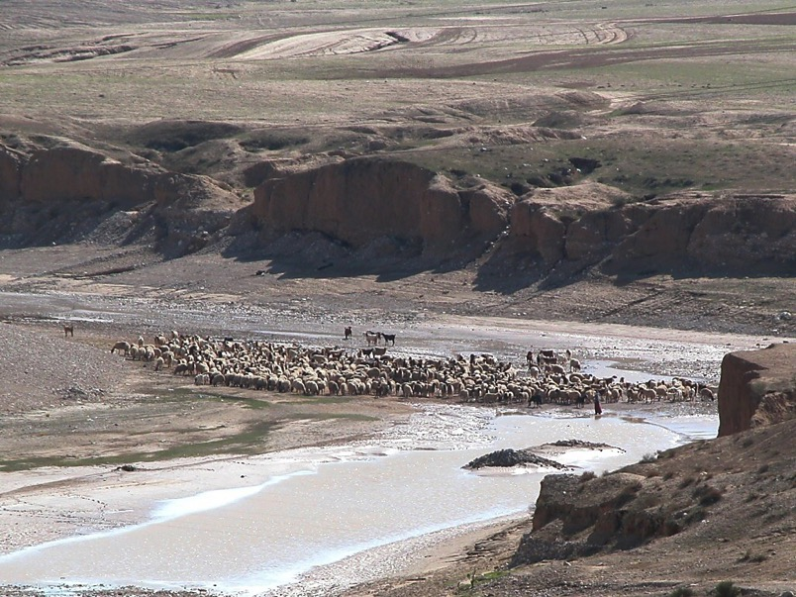
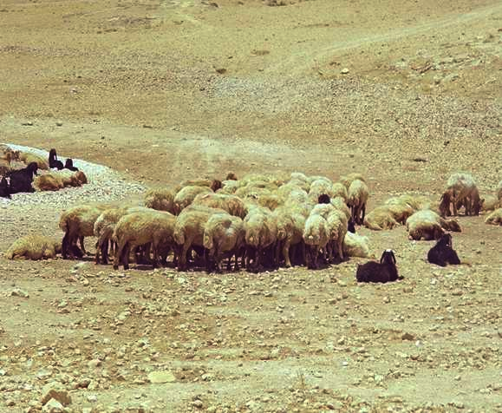
“กระดูกสันหลัง” ของการเปิดเผยพระคัมภีร์:
พันธสัญญาที่ไม่มีเงื่อนไขของพระเจ้า
คู่มือช่วยเรียน #13
พันธสัญญา ในโบราณกาล
22
1
Notes:
…with Study Help 13 in hand…suppose you own a herd of sheep…but you need additional land on which to graze that herd.
//// On the other hand, your friend owns a very large range of land and is quite willing to make some of it available to fill your needs.
How do you make that arrangement?
In Biblical times…in one of four ways...such as…

Slide 27
เอสรา 10:19; อสค. 17:18
“กระดูกสันหลัง” ของการเปิดเผยพระคัมภีร์:
พันธสัญญาที่ไม่มีเงื่อนไขของพระเจ้า
พันธสัญญา ในโบราณกาล
• มือ
23
Notes:
The ancient HAND COVENANT…simply shaking hands…a basic gesture of understanding between people -- coming right on down to our own time.

Slide 28
รูธ 4:8
“กระดูกสันหลัง” ของการเปิดเผยพระคัมภีร์:
พันธสัญญาที่ไม่มีเงื่อนไขของพระเจ้า
พันธสัญญา ในสมัยโบราณกาล
• มือ
• รองเท้า
24
Notes:
With slightly more symbolic permanence…though temporary…the SHOE COVENANT. As a symbol of the agreement, each party exchanges a sandal, which will be retained by each...just as long as the agreement is in effect. To cancel it all, we simply give back each other's sandal, and the agreement is concluded. Things return to their original condition.

Slide 29
เลวีนิติ. 2:13; กันดารวิถี. 18:19; 2 พงศาวดาร. 13:5
“กระดูกสันหลัง” ของการเปิดเผยพระคัมภีร์:
พันธสัญญาที่ไม่มีเงื่อนไขของพระเจ้า
พันธสัญญา ในสมัยราณกาล
• มือ
• รองเทา
• เกลือ
• เลือด
25
2
Notes:
Then…the SALT COVENANT…still another form of contract, this one requiring yet more commitment than the shoe covenant, though not by much. Each party to the agreement exchanged an amount of precious salt from a side condiment pouch many people carried. The idea here being that once the agreement was ended…the return of all the salt would be very difficult although, in theory, possible. And also, salt was used in ancient times as a way of ratifying an agreement. Sometimes the pouches were just exchanged between the parties. So, this contract could be nullified with some ease.
//// But now, we come to the most important and far-reaching ancient covenant or contract agreement of them all. This one we call a BLOOD COVENANT.
The Blood Covenant worked like this:
//// each of the parties to an agreement selects an animal, or animals, depending upon one's personal wealth.

Slide 30

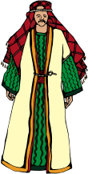









Genesis 15
“กระดูกสันหลัง” ของการเปิดเผยพระคัมภีร์:
พันธสัญญาที่ไม่มีเงื่อนไขของพระเจ้า
พันธสัญญาสมัยโบราณกาล
“พันธสัญญาแห่งโลหิต": ถูกปิดซ่อนไว้อย่างสมบูรณ์จนกระทั่งถึงวันมรณะของONE OF THE "SIGNING" PARTIES!
"[God] came down and made (lit. 'cut') a formal treaty… with Abram (the Abrahamic Covenant). Since God could 'swear' (confirm the covenant) by none greater, 'He swore by Himself' (Heb. 6:13). In other words this was a unilateral covenant. So its promises are absolutely sure."
Allen P. Ross, "Genesis," in The Bible Knowledge Commentary, eds. Walvoord/Zuck, 1:56
X
• เลือด
26
3
Notes:
The animals are slaughtered and the carcasses spread about on the ground with a passage between them,
//// …and then side-by-side, the parties walk together between the animal pieces. Significant? Yes…because blood has been spilled in behalf of the arrangement.
//// That BLOOD COVENANT then is utterly binding until the death of one of the parties! In other words, there is no abrogating a blood covenant. Why this emphasis? Here's a glimpse of that climactic scene in Genesis between Abraham and God:
//// "[God] came down and made…or literally CUT…a formal treaty with Abraham (the Abrahamic Covenant.) Since God could "swear" (confirm a covenant) by none greater, 'He swore by Himself' (Heb. 6:13). In other words this was a unilateral covenant. So its promises are absolutely sure.

Slide 31
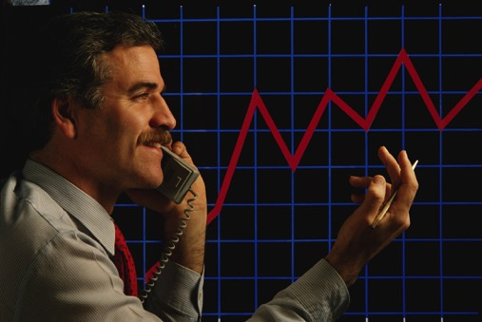
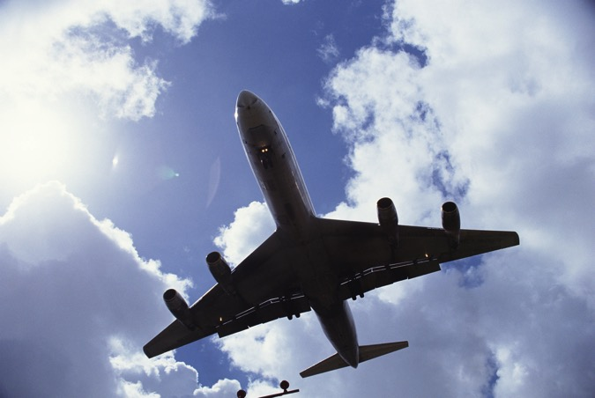
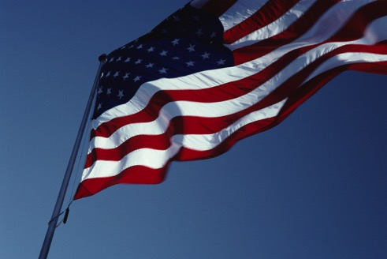
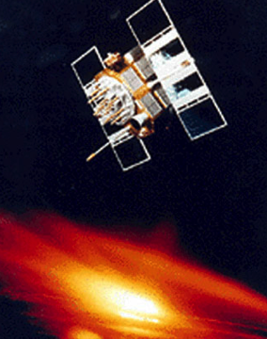
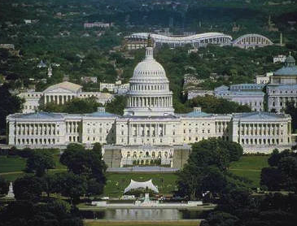

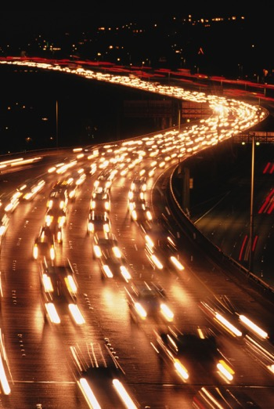
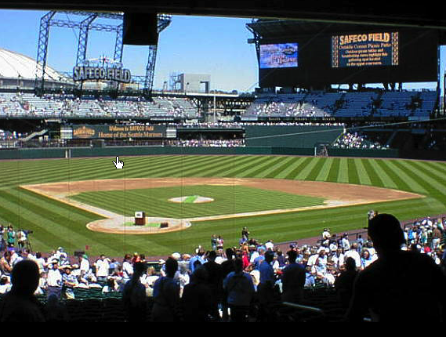
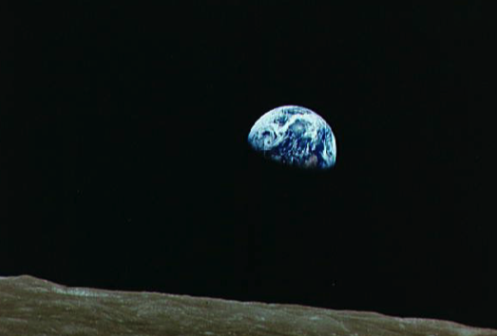
อะไรยึดสิ่งเหล่านี้ ไว้ด้วยกัน?
27
1
Notes:
Now the last puzzle piece...
Here is a series of sights and events that are common to life in the United States at this time in the world's history.
….And the majesty of the U.S. capitol building in Washington D.C.
With all of these varied aspects of our contemporary life...
//// ….there is a question here: is there one common concept that holds all this together? Is there an underlying idea or fundamental principle that brings all this – in this instance, the United States of America – together in what we could call –– in this case –– nationhood?

Slide 32
รัฐสภาสหรัฐอเมริกา
กระดูกสันหลังสำคัญของชีวิตชนชาวอเมริกา
28
Notes:
We could suggest that the U.S. Constitution be considered as the very BACKBONE of American life. It is a legal document...not a divine instrument, of course. However, through the centuries that single written document has held the United States and its way of life together…through war and through peace...the good times and the very bad…a document of common understanding among all American people.

Slide 33
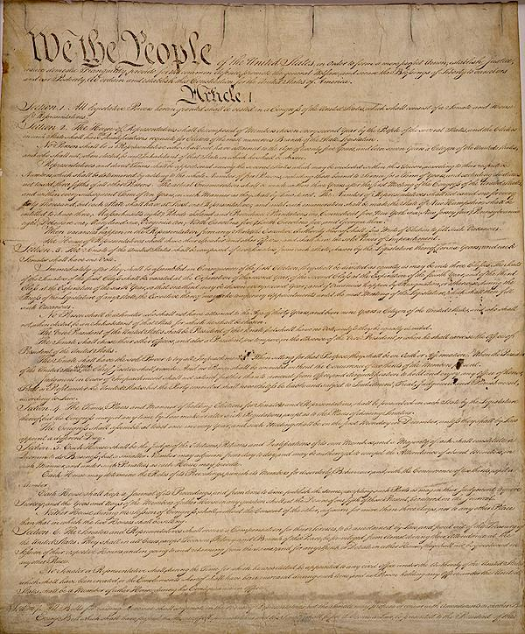
เอกสารอันถูกกฎหมายแห่งความเข้าใจกันระหว่างประชาชนและรัฐบาลของพวกเขา!
รัฐสภาสหรัฐอเมริกา
กระดูกสันหลังสำคัญของชีวิตชนชาวอเมริกา
29
1
Notes:
//// A LEGAL DOCUMENT OF UNDERSTANDING BETWEEN MEN AND THEIR GOVERNMENTS.

Slide 34
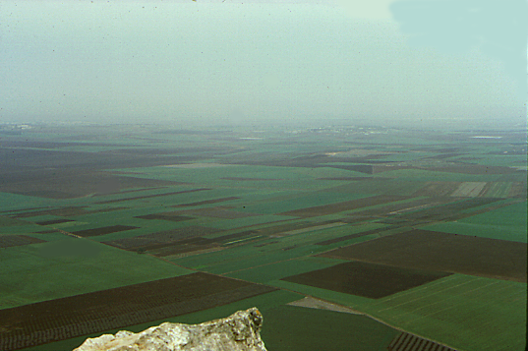
การทรงเรียก
คาเดช บาเนีย
S - D - S
พระกิตติคุณ
40
ซีนาย
อัครฑูต
เยรีโค
แผ่นดินแตกแยก
430
อพยพ
คริสตจักร
70 ปี
อิราเอล
ผู้เผยพระวจนะ
J - E
กิจการ
ตกเป็นทาส
ผู้วินิจฉัย
ยูดาห์
350
L - S - B
I - I
วิวรณ์
12 เผ่า
M - C - C
Z - E - N
5 คำเทศนา
3 เส้นทาง...
9.65.05a.
© 2006 TBBMI
30
Notes:
Now think about all of these Biblical concepts, these ideas, the people, the events...all of them major parts of THE BIBLE…BASICALLY and THE QUICK CHRONOLOGY … the Bible's time and story lines we have moved through earlier…[DISSOLVING DIRECTLY INTO…]

Slide 35
การทรงเรียก
คาเดช บาเนีย
S - D - S
พระกิตติคุณ
40
ซีนาย
อัครฑูต
เยรีโค
แผ่นดินแตกแยก
430
และ...
อพยพ
คริสตจักร
70 ปี
พันธกิจของ
พระเยซูคริสต์
อิราเอล
ผู้เผยพระวจนะ
J - E
กิจการ
ตกเป็นทาส
ผู้วินิจฉัย
ยูดาห์
350
L - S - B
I - I
วิวรณ์
12 เผ่า
M - C - C
Z - E - N
5 คำเทศนา
3 เส้นทาง...
9.65.05a.
© 2006 TBBMI
30
Notes:
Now think about all of these Biblical concepts, these ideas, the people, the events...all of them major parts of THE BIBLE…BASICALLY and THE QUICK CHRONOLOGY … the Bible's time and story lines we have moved through earlier…[DISSOLVING DIRECTLY INTO…]

Slide 36
การทรงเรียก
คาเดช บาเนีย
S - D - S
พระกิตติคุณ
40
ซีนาย
อัครฑูต
เยรีโค
แผ่นดินแตกแยก
430
และ...
อพยพ
คริสตจักร
70 ปี
พันธกิจของ
พระเยซูคริสต์
อิราเอล
ผู้เผยพระวจนะ
J - E
กิจการ
ตกเป็นทาส
ผู้วินิจฉัย
ยูดาห์
350
L - S - B
มีความเชื่อมโยงกันของเหตุการณ์เหล่านี้ไหม?
I - I
วิวรณ์
12 เผ่า
M - C - C
Z - E - N
5 คำเทศนา
3 เส้นทาง...
9.65.05a.
© 2006 TBBMI
30
Notes:
Now think about all of these Biblical concepts, these ideas, the people, the events...all of them major parts of THE BIBLE…BASICALLY and THE QUICK CHRONOLOGY … the Bible's time and story lines we have moved through earlier…[DISSOLVING DIRECTLY INTO…]

Slide 37
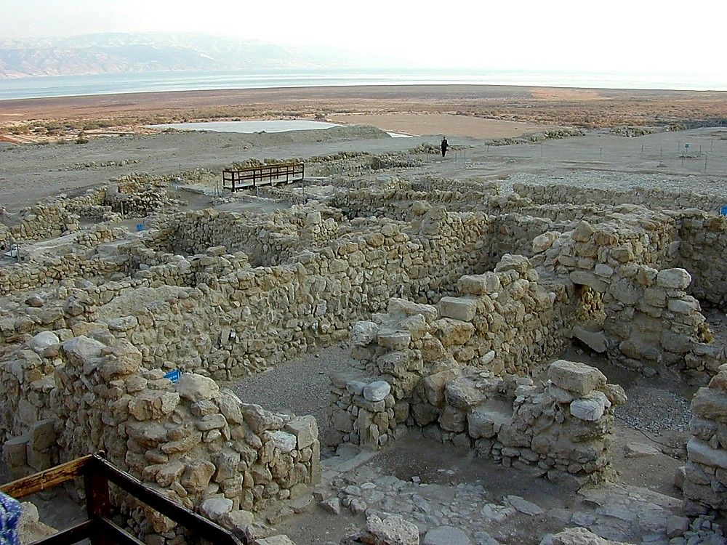
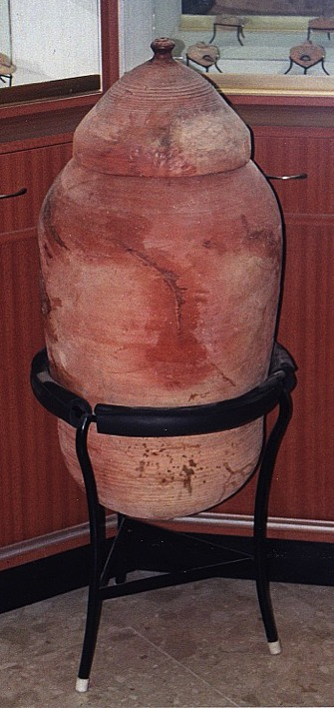
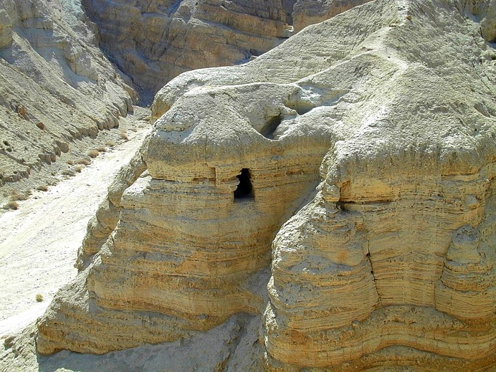
ซ่อนหนังสือม้วนทะเลแห่งความตาย
ซากปรักหักพังของQUMRAN, ชุมชนดั้งเดิมของผู้อาศัยอยู่แถบชายฝั่ง ของทะเลแห่งความตาย
33
2
Notes:
But first…let's make a framework in which to talk about all this. These are the ancient ruins of Qumran, a community of Essenes – a sect of extremely pious Jews – who lived apart on the shores of the Dead Sea not far from Jerusalem. Some scholars believe that John the Baptist was a member of this community.
//// The Essenes were known to have hand-copied the ancient Jewish scriptures. As Palestine was collapsing under the Romans, the Essenes spirited their precious copies of the Scriptures out of the community…hiding them across a dry streambed in a group of caves…
//// …preserving them in ceramic jars like this. And they stayed right there –– in the caves –– undisturbed until 1947 when they were discovered by a shepherd boy searching for his wandering sheep.

Slide 38
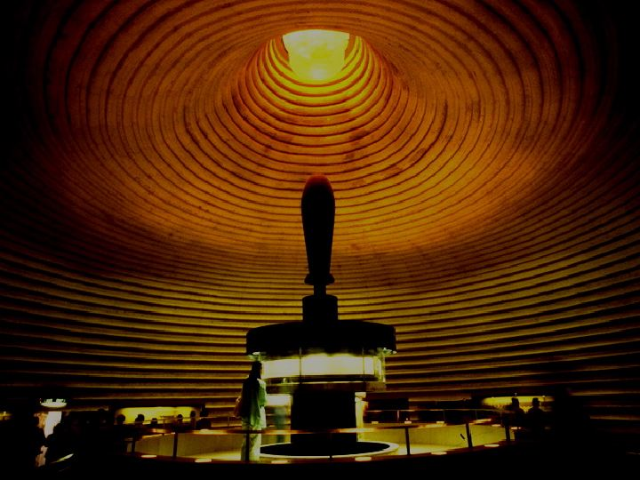
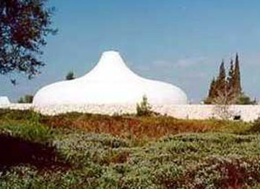
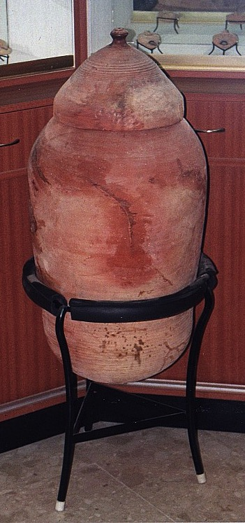
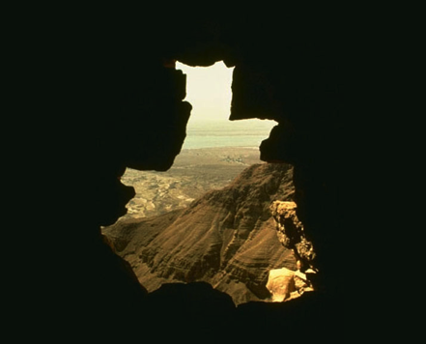
The Shrine of the Book, พิพิทธภัณฑ์ประจำชาติอิสราเอล, เยรูซาเล็ม, อิสราเอล
9.65.05a.
2
©2006 TBBMI
34
Notes:
Today, some of those ancient scrolls are preserved and displayed to the public in Jerusalem's…
//// …famed Shrine of the Book at Israel's National Museum.
//// So…from the caves…to the museum and to scroll researchers around the world…an enormous treasure of Essene writings has survived….held by many to be the most significant archeological discovery of the Twentieth Century.

Slide 39
The Shrine of the Book, พิพิทภัณฑ์ประจำชาติอิสราเอล, เยรูซาเล็ม, อิสราเอล
ภายในของ Shrine of the Book
9.65.05a.
©2006 TBBMI
35
Notes:
Then…with this background inside Jerusalem's Shrine of the Book, let's explore the place of the Biblical legal understandings and promises between God and man…just as they have come down to us IN WRITING and preserved in the pages of Scripture in your own Bible.

Slide 40
พันธสัญญา
อับราฮัม
คู่มือช่วยเรียน#14
9.65.05a.
1
©2006 TBBMI
36
Notes:
The arrows on the side of the screen will guide us through Study Help #14…
//// ….as we develop…first… THE ABRAHAMIC COVENANT.

Slide 41
พันธสัญญา อับราฮัม
“กระดูกสันหลังของการสำแดงพระคัมภีร์:
พันธสัญญาอันไม่มีเงื่อนไขของพระเจ้าเริ่มต้นขึ้นตรงนี้
9.65.05a.
©2006 TBBMI
37
Notes:
This is Richardson's "VERY BACKBONE OF BIBLICAL REVELATION." GOD'S UNCONDITIONAL COVENANTAL PROGRAM BEGINS RIGHT HERE!
That great ABRAHAMIC COVENANT....God's unconditional covenantal program of the ages was announced in two parts..

Slide 42
การทรงเรียกแก่อับราฮัม ปฐก. 12:1-3
พันธสัญญา อับบราฮัม
พันธสัญญา
ปฐก. 15:9-18
“กระดูกสันหลังของการสำแดงพระคัมภีร์:
พันธสัญญาอันไม่มีเงื่อนไขของพระเจ้าเริ่มต้นขึ้นตรงนี้
9.65.05a.
©2006 TBBMI
37
Notes:
This is Richardson's "VERY BACKBONE OF BIBLICAL REVELATION." GOD'S UNCONDITIONAL COVENANTAL PROGRAM BEGINS RIGHT HERE!
That great ABRAHAMIC COVENANT....God's unconditional covenantal program of the ages was announced in two parts..

Slide 43
Genesis 12:1-3
THE ABRAHAMIC PROMISES
¹ The Lord had said to Abram,
"Leave your country, your people and your father's household, and go to the land I will show you.
A LAND
²"I will make you into a great nation
and I will bless you;
I will make your name great,
and you will be a blessing.
A SEED
ABRAHAM
The CALL
L - S - B
³ I will bless those who bless you,
and whoever curses you I will curse;
and all peoples on earth
will be blessed through you." (NIV)
I - I
J - E
12
A BLESSING
39
8
Notes:
Read along with this Covenant between God and Abraham as we touched on it much earlier...remember from Genesis 12:1-3?
//// ….the L-S-B on the ABRAHAM File Folder. The verses read…
//// ¹ " The Lord had said to Abram,
"Leave your country, your people and your father's household, and go to the land I will show you.
//// THIS IS THE PROMISE OF A LAND FOR THE ABRAHAM'S DESCENDANTS.
//// ²"I will make you into a great nation
and I will bless you;
I will make your name great,
and you will be a blessing.
//// THIS IS THE PROMISE OF A SEED, OR GREAT LINE OF DESCENDANTS, TO COME FROM HIM.
//// ³ I will bless those who bless you,
and whoever curses you I will curse;
and all peoples on earth
will be blessed through you."
//// THIS IS THE BLESSING, THAT PART OF THE PROMISE THAT EXTENDS FAR BEYOND ABRAHAM'S LINE…OUT TO EVERY PERSON ON EARTH FROM THEN UNTIL THIS VERY DAY!
//// The significant points of that promise are these... L…S…B… presenting to Abraham
A LAND...A SEED......AND A BLESSING!

Slide 44
การทรงเรียกแก่อับราฮัม ปฐก. 12:1-3
พันธสัญญา อับราฮัม
พันธสัญญา
ปฐก. 15:9-18
แผ่นดิน
เมล็ด
พระพร
ปฐก. 12:1
ปฐก. 12:2
ปฐก. 12:3
กระดูกสันหลังของการสำแดงพระคัมภีร์
9.65.05a.
2
©2006 TBBMI
40
Notes:
So…in outline…The LAND provision is stated in Genesis 12:1...
//// The SEED aspect laid out in Genesis 12:2...
//// And that world-girdling BLESSING provision in Genesis 12:3.

Slide 45
Genesis 12:1-3
THE ABRAHAMIC PROMISES
¹ " The Lord had said to Abram,
"Leave your country, your people and your father's household, and go to the land I will show you.
²"I will make you into a great nation
and I will bless you;
I will make your name great,
and you will be a blessing.
³ I will bless those who bless you,
and whoever curses you I will curse;
and all peoples on earth
will be blessed through you." (NIV)
ตอนนี้
ดูถ้อยคำนี้
กันอีกครั้ง…
41
Notes:
Now take another quick look at those astonishing verses one more time. Two questions arise...

Slide 46
Genesis 12:1-3
THE ABRAHAMIC PROMISES
¹ " The Lord had said to Abram,
"Leave your country, your people and your father's household, and go to the land I will show you.
²"I will make you into a great nation
and I will bless you;
I will make your name great,
and you will be a blessing.
³ I will bless those who bless you,
and whoever curses you I will curse;
and all peoples on earth
will be blessed through you." (NIV)
เรารับเอาถ้อยคำเหล่านี้แค่ระดับ ผิวเผินหรือเปล่า?
42
Notes:
FIRST… do we take them at their absolute face value…exactly what they say or mean?

Slide 47
ปฐมกาล 12:1-3
พันธสัญญาอับราฮัม
1พระยาห์เวห์ตรัสแก่อับรามว่า “เจ้าจงออกจาก ดินแดนของเจ้า จากญาติพี่น้องของเจ้า จากบ้านบิดาของเจ้า ไปยังดินแดนที่เราจะสำแดงแก่เจ้าเราจะให้เจ้าเป็น ชนชาติใหญ่ เราจะอวยพรเจ้า จะให้เจ้ามีชื่อเสียงใหญ่โต แล้วเจ้าจะเป็นพร
3เราจะอวยพรคนที่อวยพรเจ้า
เราจะสาปคนที่แช่งเจ้า บรรดาเผ่าพันธุ์ทั่วโลกจะ
ได้พรเพราะเจ้า”
43
Notes:
We are told plainly enough…God is promising Abraham and his descendants A LAND OF THEIR OWN…A GREAT NATION OF INDIVIDUALS…AND, THROUGH HIM, AN EVENTUAL BLESSING TO ALL FAMILIES OF THE EARTH!

Slide 48
ปฐมกาล 12:1-3
พันธสัญญาอับราฮัม
¹ " The Lord had said to Abram,
"Leave your country, your people and your father's household, and go to the land I will show you.
²"I will make you into a great nation
and I will bless you;
I will make your name great,
and you will be a blessing.
³ I will bless those who bless you,
and whoever curses you I will curse;
and all peoples on earth
will be blessed through you." (NIV)
ถ้อยคำเหล่านี้ยังคงเป็นจริงในเวลานี้เหมือนดังเช่นในช่วงเวลาของอับราฮัมหรือไม่?
หากว่า…ถ้า ไม่…
ส่วนอื่นอะไรของการบันทึกพระคัมภีร์ควรถูกผลักออกไปและไม่เป็นจริงอีกต่อไป?
44
1
Notes:
Are these words as valid today as they were in Abraham's time
…some 4,000 years ago when first revealed to the patriarch?
Of course, that's for you to answer…from your heart and from your intellect! Our response to that question has deep implications for our faith in the infallibility of God's Word…because…
//// Otherwise…IF NOT…what other parts of the biblical record would you put aside as no longer valid…or adjust to your more comfortable preferences?

Slide 49
ปฐมกาล 12:1-3
คำสัญญาของอับราฮัม
¹ " The Lord had said to Abram,
"Leave your country, your people and your father's household, and go to the land I will show you.
²"I will make you into a great nation
and I will bless you;
I will make your name great,
and you will be a blessing.
³ I will bless those who bless you,
and whoever curses you I will curse;
and all peoples on earth
will be blessed through you." (NIV)
ใช่!
โอเค., ดังนั้น… มีอะไรอื่นอีกมั้ย ที่ใช้ได้ผลที่นี่?
45
1
Notes:
A second question then follows: is there anything else at work here? Indeed…
//// Emphatically YES!

Slide 50
การทรงเรียกถึงอับราฮัม ปฐก. 12:1-3
พันธสัญญา
อับราฮัม
พันธสัญญาปฐก. 15:9-18
นิรันดร์กาล
ปฐก. 13:15
แผ่นดิน
เมล็ด
การอวยพร
ปฐก. 12:1
ปฐก. 12:2
ปฐก. 12:3
“กระดูกสันหลัง" อันสำคัญของการสำแดงของพระคัมภีร์
9.65.05a.
©2006 TBBMI
46
Notes:
The scholars, the linguists and the teachers tell us that these words are ETERNAL in their application...an example is Genesis 13:15. Are these words in effect even as you read them here?

Slide 51
นิรันดร์กาล...ปฐมกาล 13:15
¹⁵เพราะดินแดนทั้งหมดที่เจ้าแลเห็นนี้ เราจะยกให้เจ้าและเชื้อสายของเจ้า ตลอดนิรันดร์ (THSV11)
47
1
Notes:
God said..."All the land that you see I will give to you and your offspring FOREVER."
…Not a year...or a thousand years...but FOREVER…an unmistakable meaning in the Hebrew original.

Slide 52
การทรงเรียกถึงอับราฮัม ปฐก. 12:1-3
พันธสัญญา
อับราฮัม
พันธสัญญาปฐก. 15:9-18
นิรันดร์กาล
ตามถ้อยคำ
ปฐก. 13:15
ปฐก. 13:14-16
แผ่นดิน
เมล็ด
การอวยพร
ปฐก. 12:1
ปฐก. 12:2
ปฐก. 12:3
“กระดูกสันหลัง" อันสำคัญของการสำแดงของพระคัมภีร์
9.65.05a.
©2006 TBBMI
46
Notes:
The scholars, the linguists and the teachers tell us that these words are ETERNAL in their application...an example is Genesis 13:15. Are these words in effect even as you read them here?

Slide 53
ตามถ้อยคำ...ปฐมกาล 13:14-17
¹⁴เมื่อโลทจากอับรามไปแล้วพระยาเวห์ตรัสกับอับรามว่า
“จงเงยหน้าดูสถานที่ตั้งแต่เจ้าอยู่นี้ไปทางทิศเหนือ ทิศใต้ ทิศตะวันออก และทิศตะวันตก”
49
Notes:
Look at the larger context of that FOREVER verse…Genesis 13:14-17.
"The LORD said to Abram after Lot has parted from him, "lift up your eyes from where you are and look north and south, east and west."

Slide 54
ตามถ้อยคำ...ปฐมกาล 13:14-17
¹⁵ เพราะดินแดนทั้งหมดที่เจ้าแลเห็นนี้ เราจะยกให้เจ้าและเชื้อสายของเจ้า ตลอดนิรันดร์
50
Notes:
All the land that you see I will give to you and your offspring forever.

Slide 55
ตามถ้อยคำ...ปฐมกาล 13:14-17
¹⁶เราจะทำให้เชื้อสายของเจ้ามากเหมือนผลคลีดิน ใครนับผงคลีดินได้ก็นับเชื้อสายของเจ้าได้
51
Notes:
I will make your offspring like the dust of the earth, so that if anyone could count the dust, then your offspring could be counted.

Slide 56
ตามถ้อยคำ...ปฐมกาล 13:14-17
¹⁷จงลุกเดินให้ทั่งดินแดนนี้ ทั้งด้านยาวและด้านกว้าง
เพราะว่าเราจะยกดินแดนนี้ให้เจ้า
(THSV11)
52
1
Notes:
Go, walk through the length and breadth of the land, for
I AM GIVING IT TO YOU.

Slide 57
การทรงเรียกถึงอับราฮัม ปฐก. 12:1-3
พันธสัญญา
อับราฮัม
พันธสัญญาปฐก. 15:9-18
นิรันดร์กาล
ตามถ้อยคำ
ไม่มีเงื่อนไข
ปฐก. 13:15
ปฐก. 13:14-16
ปฐก. 15:9-18
แผ่นดิน
เมล็ด
การอวยพร
ปฐก. 12:1
ปฐก. 12:2
ปฐก. 12:3
“กระดูกสันหลัง" อันสำคัญของการสำแดงของพระคัมภีร์
9.65.05a.
©2006 TBBMI
46
Notes:
The scholars, the linguists and the teachers tell us that these words are ETERNAL in their application...an example is Genesis 13:15. Are these words in effect even as you read them here?

Slide 58
สองวิธีที่สำคัญ
ข้อตกลง ที่มีเงื่อนไข...
“ฉันจะทำสิ่งนี้…
ถ้าคุณทำสิ่งนี้”
ข้อตกลงที่ไม่มีเงื่อนไข...
“ฉันจะทำสิ่งนี้หรือสิ่งนั้นโดยไม่ขึ้นอยู่กับว่า
คุณจะทำสิ่งใดให้ฉัน ในเวลานี้หรือไม่ก็ตาม"
54
5
Notes:
Think of these two crucial formulas:
//// A CONDITIONAL agreement would be...
//// "I will do THIS...if you will do THAT."
It's an agreement requiring mutual action on both sides of a bargain or agreement.
//// However, for an UNCONDITIONAL agreement to be arranged,
the formula must be…
//// "I will do this or that NO MATTER WHAT YOU MIGHT DO in the meantime."
It's an agreement between two parties with one side of the agreement carrying out its end of the deal with absolutely nothing required – no action whatever -- on the part of the other.
//// THAT was and is the very heart and soul of the Abrahamic Covenant, Contract, Testament, or...in this case, God's Will.

Slide 59
โดยไม่มีเงื่อนไข...
ปฐมกาล 15:9-18*
¹⁷เมื่อดวงอาทิตย์ตกและมืดมิดก็เตาที่ควันพลุ่งอยู่และคบเพลิงเลื่อนลอยมาระหว่างกลางซีกสัตว์เหล่านั้น
*นี่เป็นเหตุการณ์ของพันธสัญญาโลหิต
55
2
Notes:
Now…for an event closer look…we'll read Genesis 15:9-18:
//// It's the scene of that blood covenant agreement between God and Abraham. Here are two verses at the climax of the scene of signing the blood covenant –- a recognized legal contract in the culture of that day:
//// "When the sun had set and darkness had fallen, a smoking firepot with a blazing torch appeared and passed between the pieces.

Slide 60
โดยไม่มีเงื่อนไข...
ปฐมกาล 15:9-18*
¹⁸ในวันนั้นพระยาเวห์ทรงทำพันธสัญญากับอับรามว่า, “เรามอบดินแดนนี้ให้เชื้อสายของเจ้าแล้ว ตั้งแต่แม่น้ำอียิปต์ไปถึงแม่น้ำใหญ่ คือแม่นำยูเฟรติส..." (THSV)
56
Notes:
"On that day the Lord made a covenant with Abram and said, "To your descendants I give this land, from the river of Egypt to the great river, the Euphrates."

Slide 61
ดังเช่นในก่อนหน้านี้, พันธสัญญาอับราฮัม แล้วมาเป็นพันธสัญญาโลหิตที่เป็นฝ่ายเดียวสัญญาที่ทำข้อตกลงกันระหว่างพระเจ้าและตัวเขาเองที่มีต่อเพื่อน นั่นคืออับราฮัม
ฮีบรู 6
13เพราะเมื่อพระเจ้าทรงสัญญากับอับราฮัมนั้นโดยเหตุที่ไม่มีใครเป็นใหญ่กว่าพระองค์ที่พระองค์ที่พระองค์จะทรงอ้างได้ในการสาบานพระองค์สาบานโดยอ้างพระองค์เอง… (THSV)
9.65.05a.
2
©2006 TBBMI
57
Notes:
We defined it earlier…THE ABRAHAMIC COVENANT then was a unilateral blood-covenant-based contractual promise between God and himself toward his friend, Abraham.
//// Over in the New Testament this is made clear…Hebrews 6:13 tells us….
//// "When God made his promise to Abraham, since there was no one greater for him to swear by, he swore by himself…"

Slide 62
^{ดังนั้นแล้ว...}
พระสัญญาเป็นนิรันดร์กาลในช่วงเวลาของเขา, ถ้อยคำเป็นไปตามความหมาย, และไม่มีเงื่อนไขในการทำให้สำเร็จ
นิรันดร์กาล
ถ้อยคำ
ไม่มีเงื่อนไข
9.65.05a.
4
©2006 TBBMI
59
Notes:
So then...regarding these arrangements that God made with Abraham...
//// The promises are
//// ETERNAL in their duration...
//// LITERAL in the meaning...
//// and UNCONDITIONAL in their fulfillment.

Slide 63
และในท้ายที่สุด…จุดสูงสุด!
อับราฮัมเชื่อพระเจ้า, และพระองค์[พระเจ้า] ยกย่องเขาว่าเป็น ผู้ชอบธรรม
ปฐมกาล 15:6 (THSV)
60
3
Notes:
Finally…a capstone to all that is revealed. It's there for us in a sentence of startling simplicity…at Genesis 15:6…we mentioned it in the ABRAHAM FILE FOLDER…
//// ABRAM BELIEVED THE LORD AND HE...[GOD]...CREDITED TO HIM AS RIGHTEOUSNESS.
Which gives us the powerful lesson: simple unquestioning belief in God's direction and provision is the proper definition for
//// righteousness in His sight. And it's presented to us clearly in words that we can easily understand...which makes
//// Genesis 15:6 one of the Old Testament's anchor points of basic evangelical
theology.

Slide 64
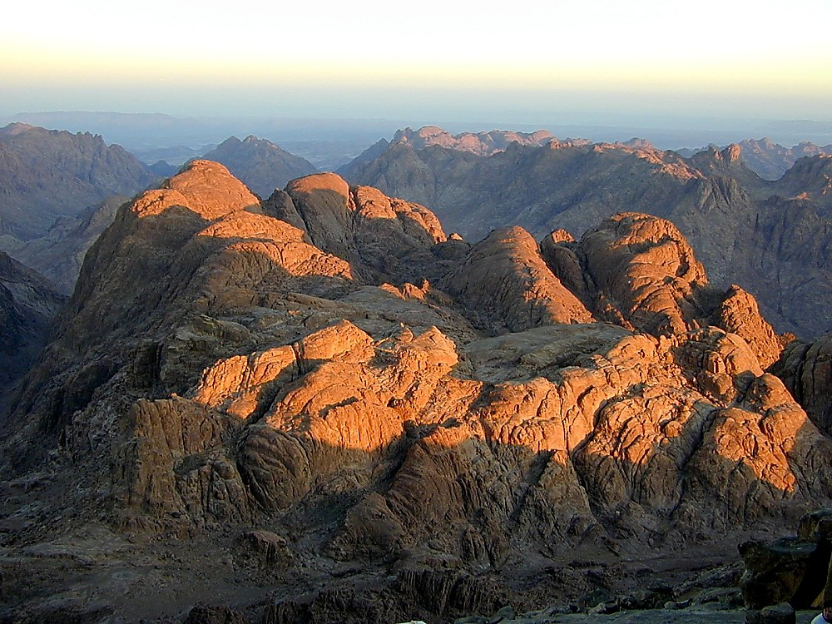
การจัดเตรียมพิเศษของพระเจ้า
กับโมเสส
I
II
III
IV
V
VI
VII
VIII
IX
X
จากพันธสัญญาเดิม:
พระธรรมอพยพ
“พันธสัญญาของโมเสส"
การจัดเตรียมนี้เกี่ยวกับอะไร?
9.65.05a.
3
©2006 TBBMI
61
Notes:
Now we must journey onto a side road for just a moment.
//// There is another covenant in the Old Testament that you may have thought about already. We must consider it briefly.
//// However, its circumstances and its elements are very different from those in the Abrahamic promises. . IT'S GOD'S SPECIAL ARRANGEMENT WITH MOSES! This covenant is placed in the book of Exodus in the Old Testament…
//// and is called THE MOSAIC COVENANT. However…THE MOSAIC is NOT a part of that Abrahamic contract. What about THIS arrangement?

Slide 65
การจัดเตรียมพิเศษของพระเจ้า
กับโมเสส
I
II
III
IV
V
VI
VII
VIII
IX
X
จากพันธสัญญาเดิม:
พระธรรมอพยพ
คู่มือช่วยเรียน #15
“พันธสัญญาของโมเสส"
การจัดเตรียมนี้เกี่ยวกับอะไร?
9.65.05a.
3
©2006 TBBMI
61
Notes:
Now we must journey onto a side road for just a moment.
//// There is another covenant in the Old Testament that you may have thought about already. We must consider it briefly.
//// However, its circumstances and its elements are very different from those in the Abrahamic promises. . IT'S GOD'S SPECIAL ARRANGEMENT WITH MOSES! This covenant is placed in the book of Exodus in the Old Testament…
//// and is called THE MOSAIC COVENANT. However…THE MOSAIC is NOT a part of that Abrahamic contract. What about THIS arrangement?

Slide 66


พระคัมภีร์จากพื้นฐาน • BibleStudyDownloads.org
ดาวน์โหลดเอกสารฟรี!
Notes:
The Bible…Basically (bb)

Slide 67
63
©2006 TBBMI
9.65.05a.

